Slide 1
CHAPTER 08 그래프
함채원 • 홍영진

Slide 2
학습개요
기본 개념
  그래프의 개념을 이해하고 용어를 익힌다
오일러와 해밀턴 순환
  그래프 이론과 관련된 정리들을 이해한다
여러 가지 그래프
  다양한 그래프의 종류와 형태를 살펴본다
그래프의 표현
  그래프를 표현하는 방법을 익힌다
그래프 탐색
  그래프를 탐색하는 방법과 과정을 이해한다

Slide 3
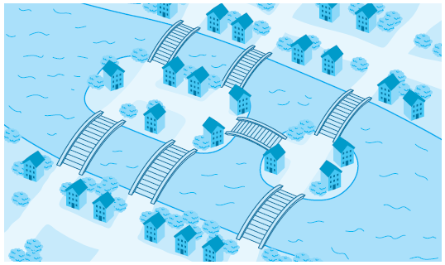
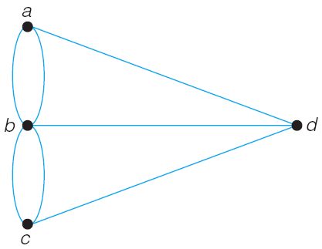
Section 01 기본 개념 (1)
그래프(graph)
  비선형 자료구조(non-linear data structure)
쾨니히스베르크 다리와 그래프 모델

Slide 4
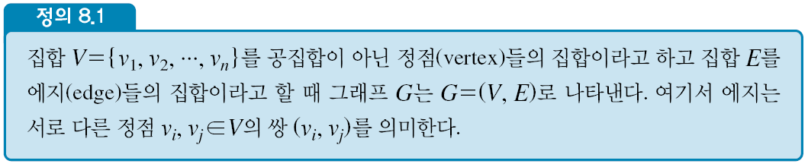
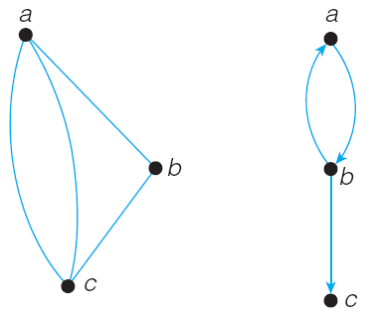
Section 01 기본 개념 (2)
무방향그래프 / 방향그래프

Slide 5
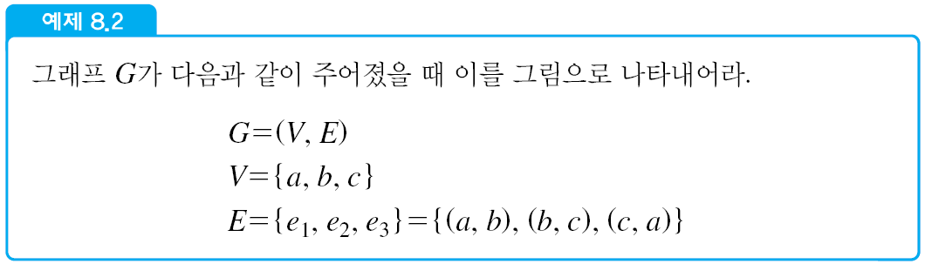

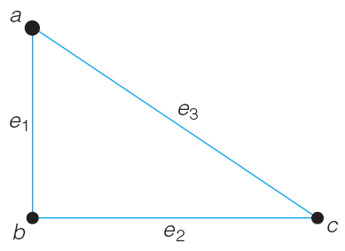
Section 01 기본 개념 (3)

Slide 6
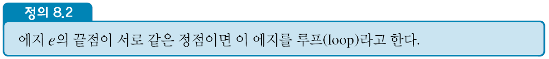
Section 01 기본 개념 (4)
다중그래프(multi graph)
  두 정점 사이에 두 개 이상의 에지가 있는 그래프
단순그래프(simple graph)
  다중그래프가 아닌 그래프

Slide 7
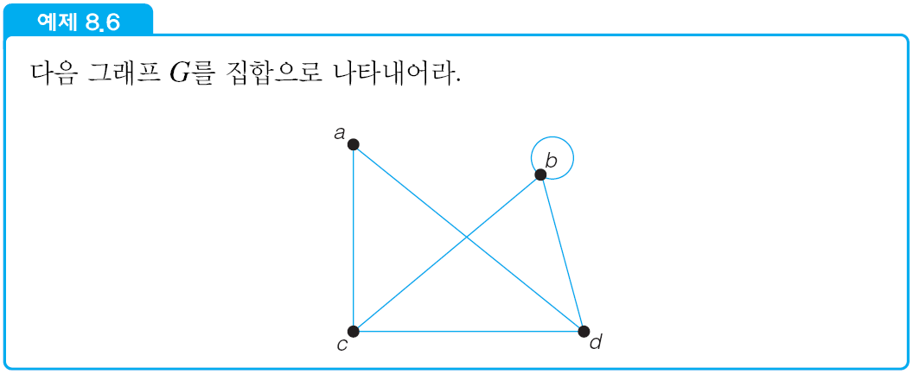
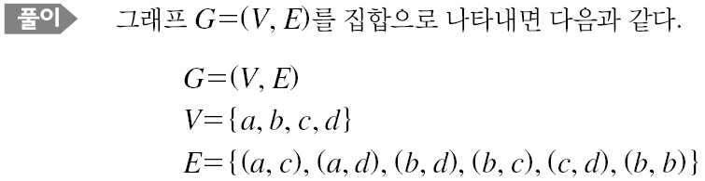
Section 01 기본 개념 (5)

Slide 8
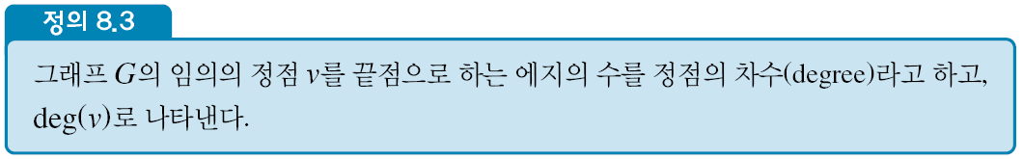
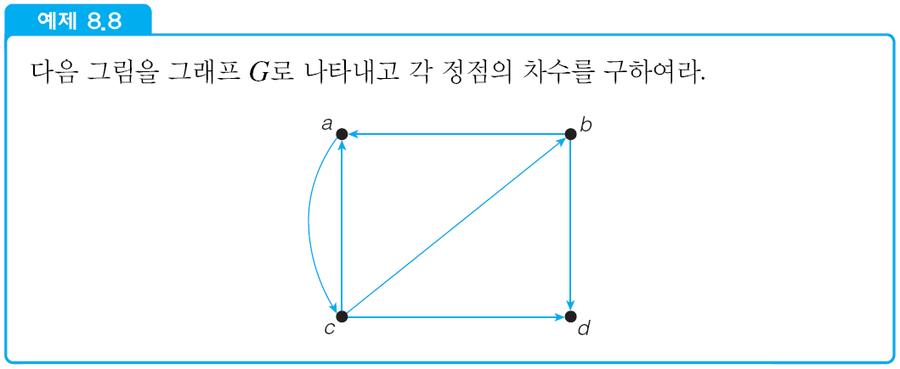
Section 01 기본 개념 (6)

Slide 9
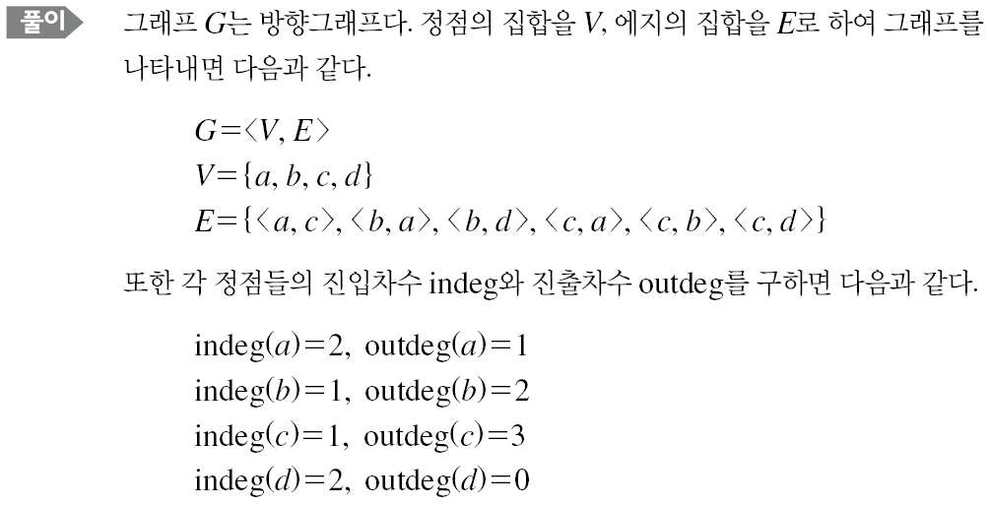
Section 01 기본 개념 (7)

Slide 10
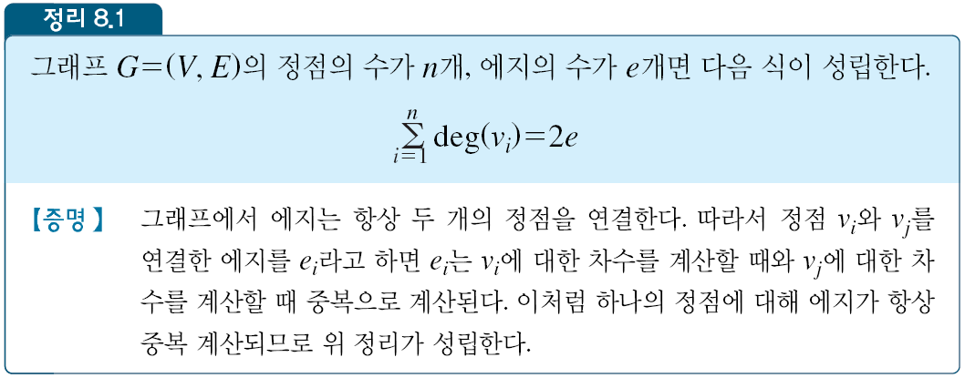
Section 01 기본 개념 (8)

Slide 11
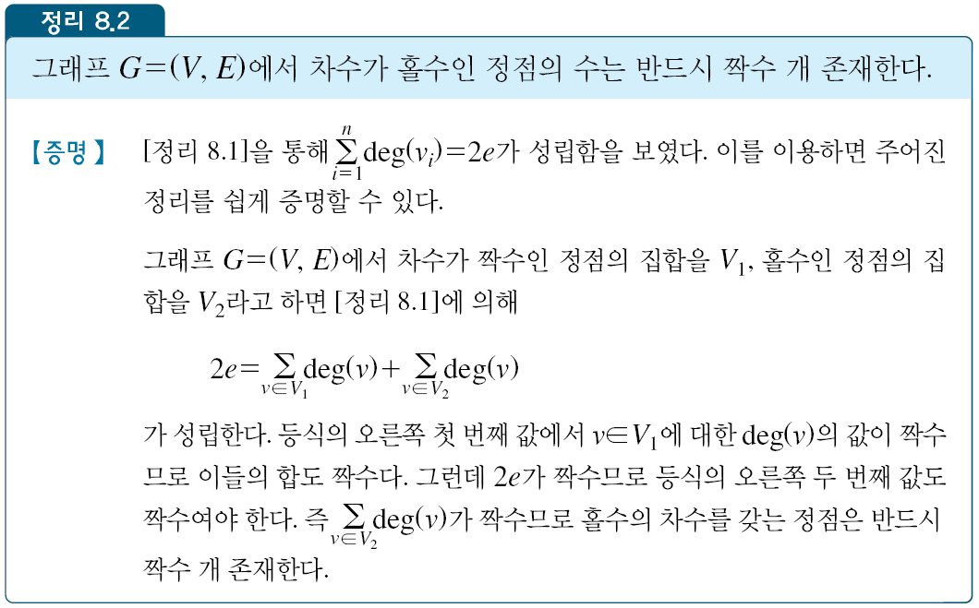
Section 01 기본 개념 (9)

Slide 12
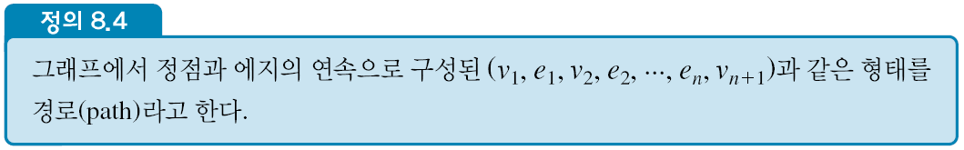
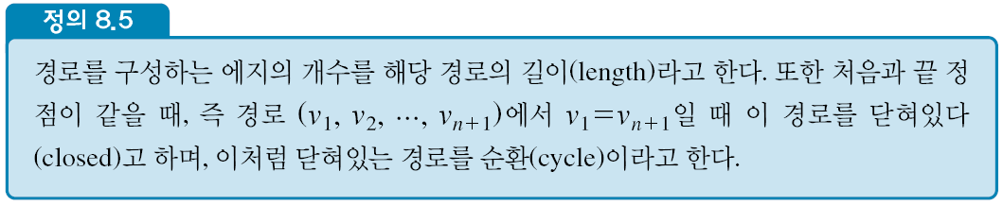
Section 01 기본 개념 (10)

Slide 13
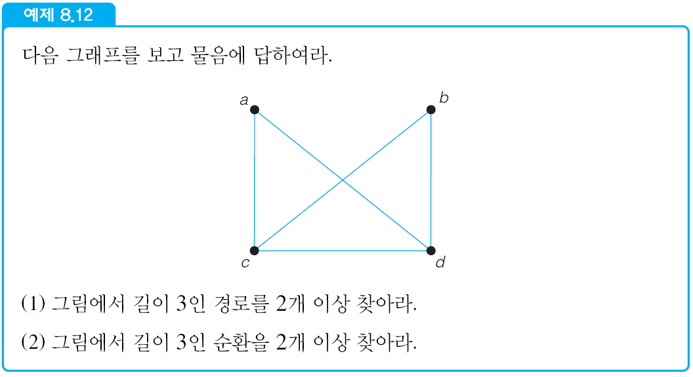
Section 01 기본 개념 (11)

Slide 14
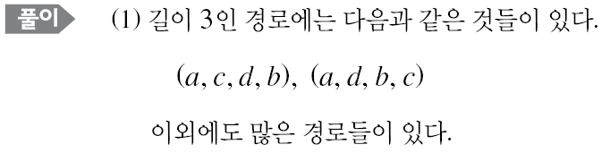
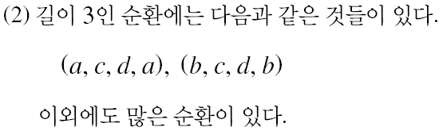
Section 01 기본 개념 (12)

Slide 15
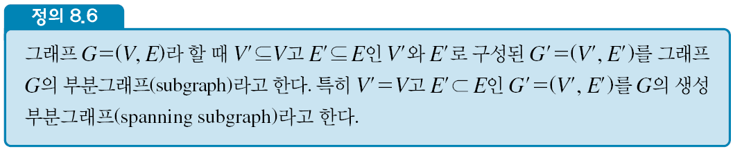
Section 01 기본 개념 (13)

Slide 16
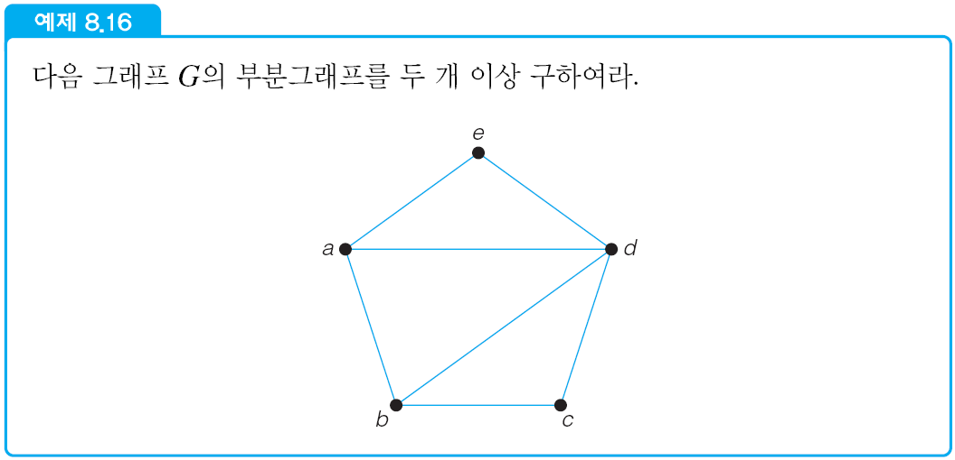
Section 01 기본 개념 (14)

Slide 17
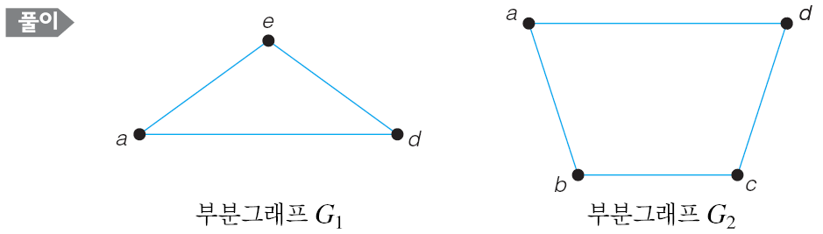
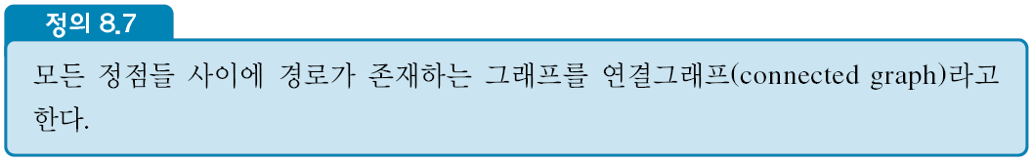
Section 01 기본 개념 (15)

Slide 18
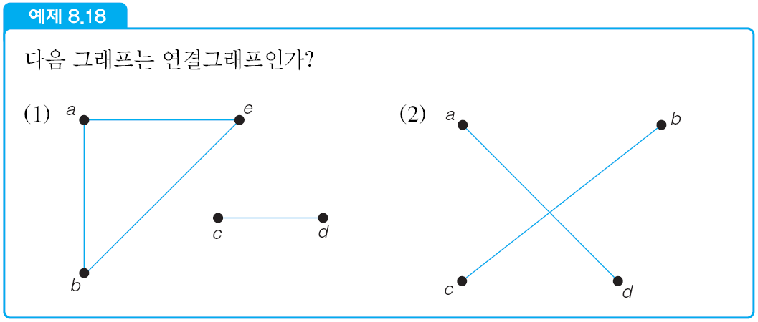

Section 01 기본 개념 (16)

Slide 19
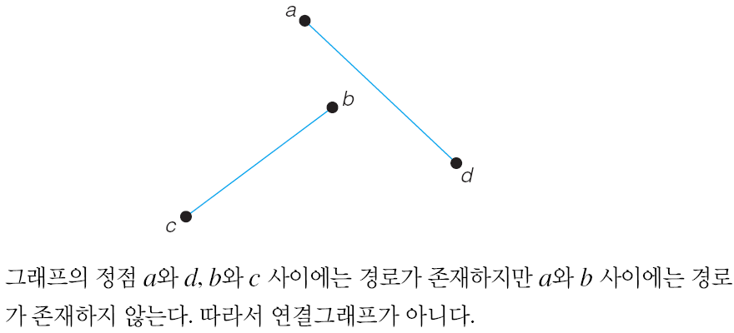
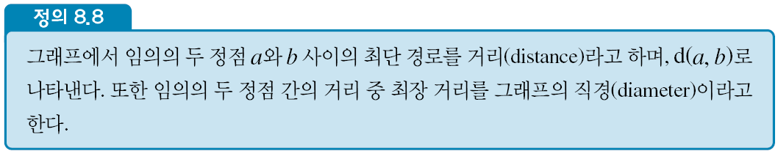
Section 01 기본 개념 (17)

Slide 20
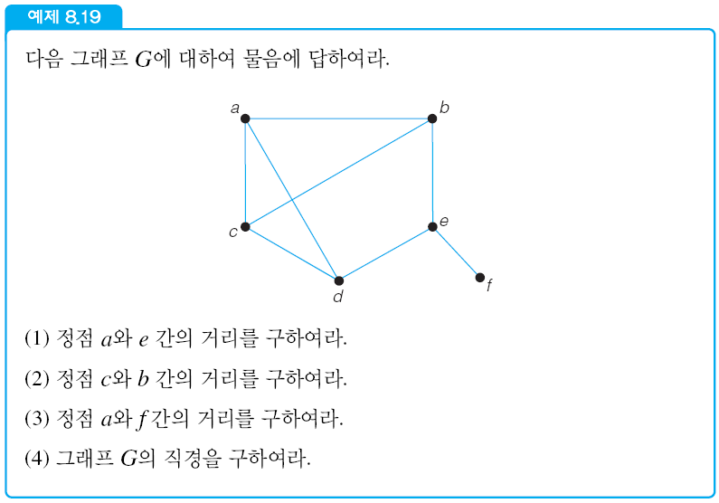
Section 01 기본 개념 (18)

Slide 21
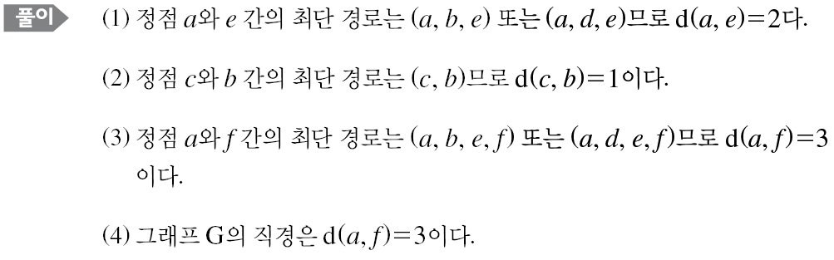
Section 01 기본 개념 (19)

Slide 22
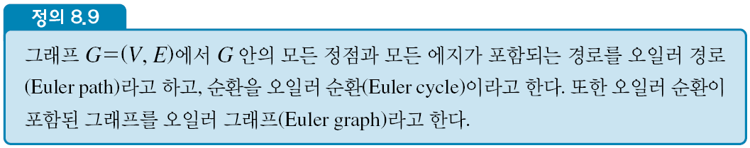
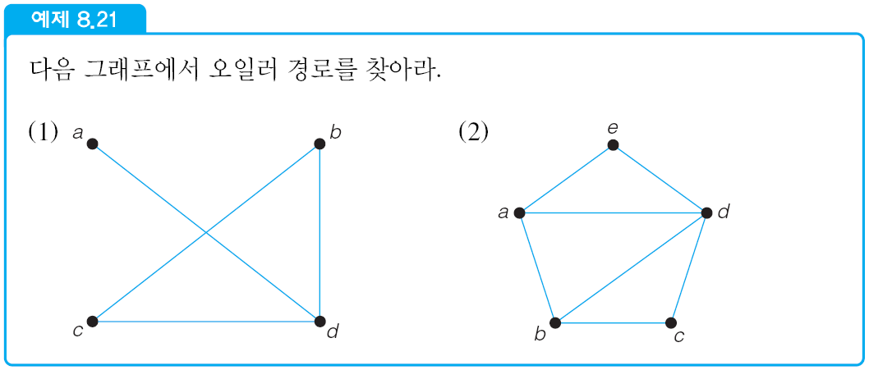
Section 02 오일러와 해밀턴 순환 (1)

Slide 23
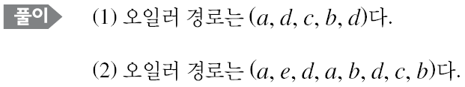
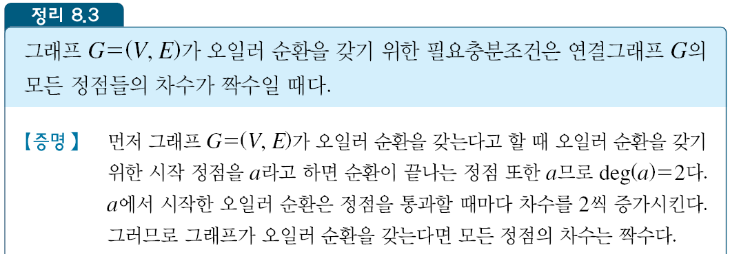
Section 02 오일러와 해밀턴 순환 (2)

Slide 24
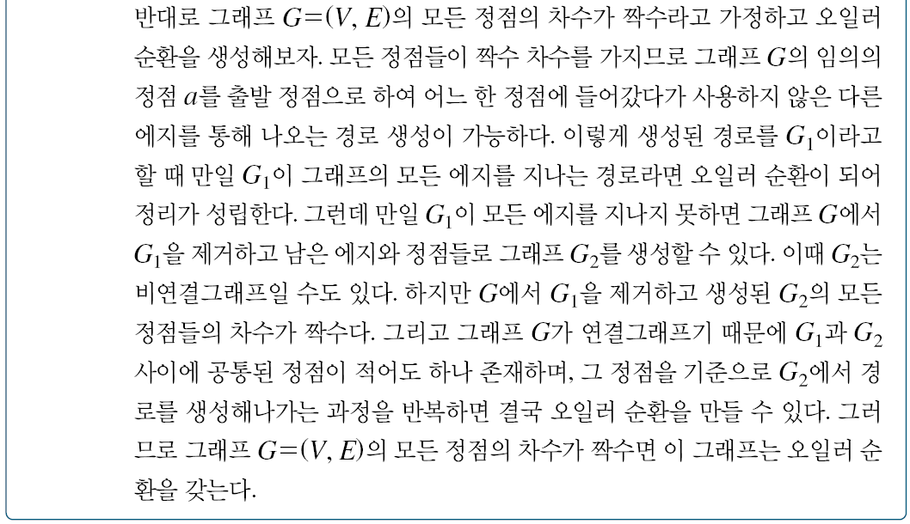
Section 02 오일러와 해밀턴 순환 (3)

Slide 25
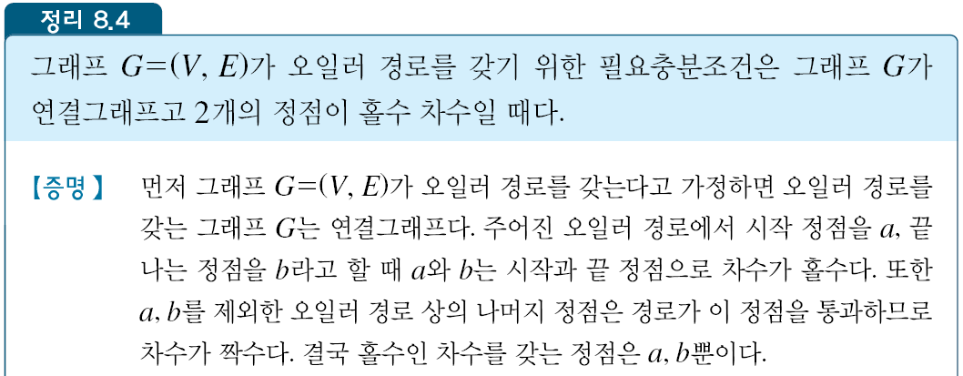
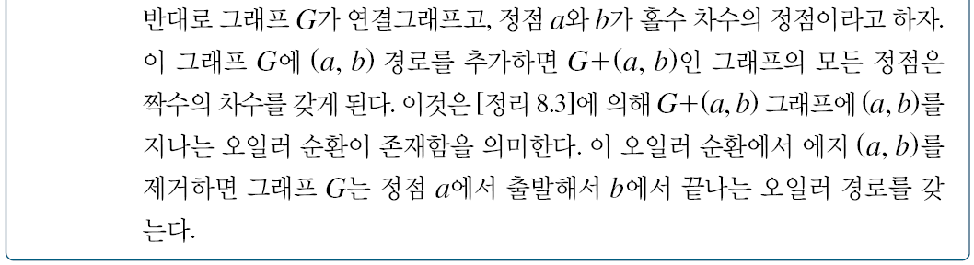
Section 02 오일러와 해밀턴 순환 (4)

Slide 26
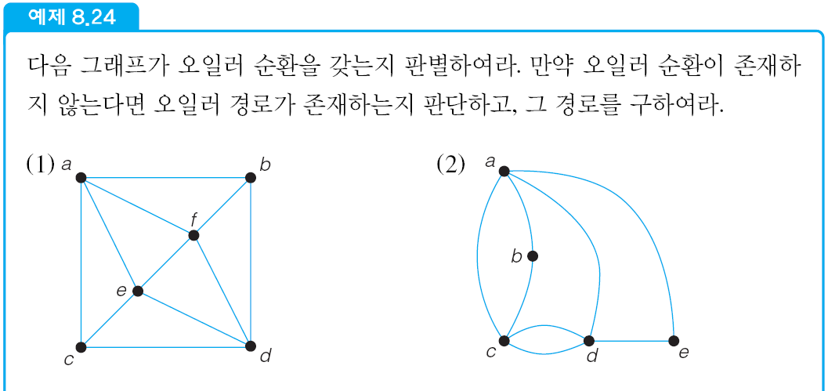
Section 02 오일러와 해밀턴 순환 (5)

Slide 27
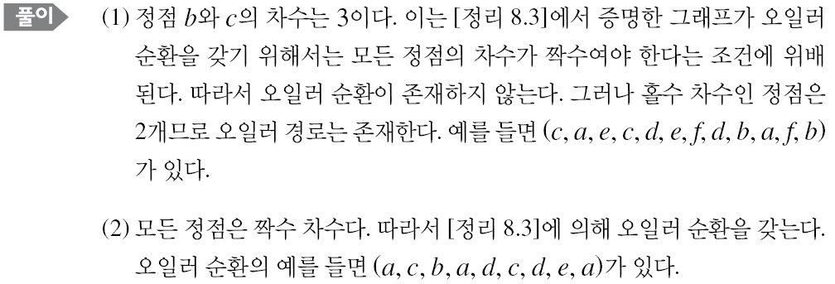
Section 02 오일러와 해밀턴 순환 (6)

Slide 28
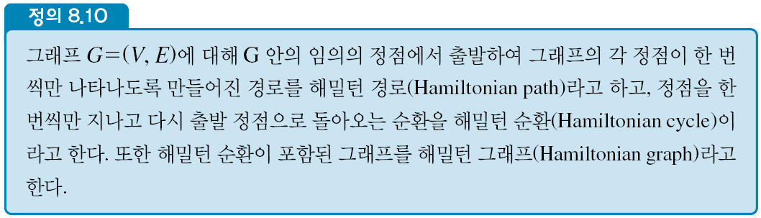
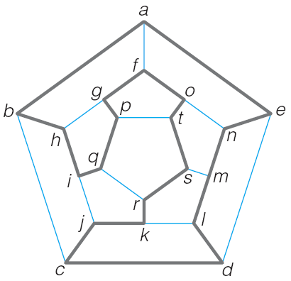
Section 02 오일러와 해밀턴 순환 (7)

Slide 29
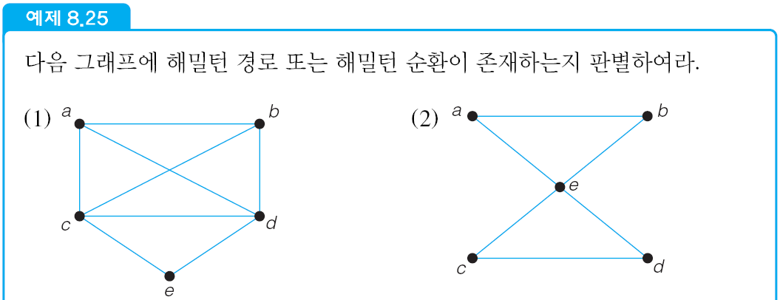
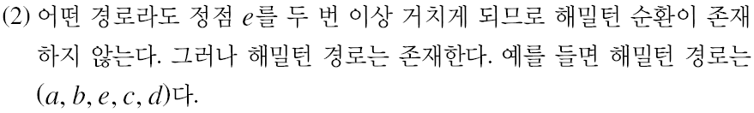
Section 02 오일러와 해밀턴 순환 (8)

Slide 30
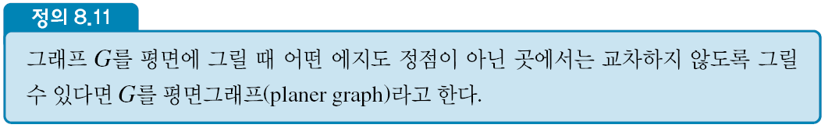
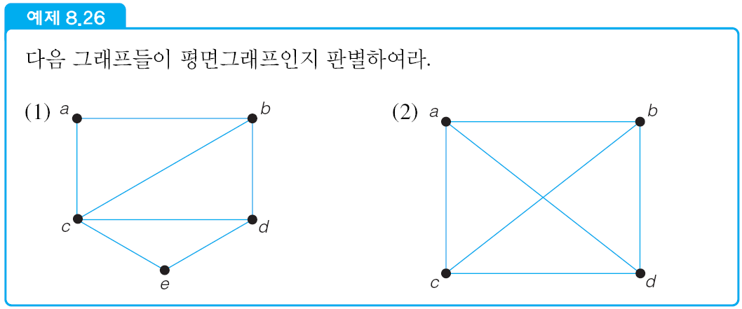
Section 03 여러 가지 그래프 (1)

Slide 31
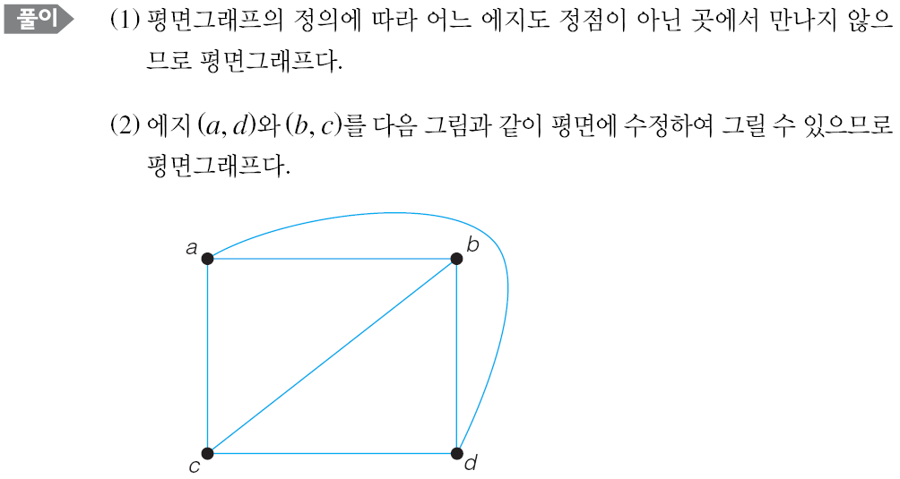
Section 03 여러 가지 그래프 (2)

Slide 32
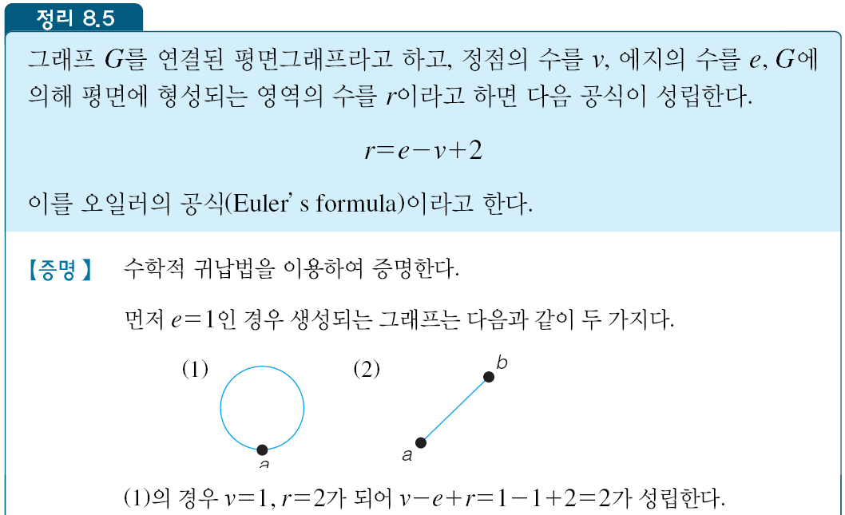
Section 03 여러 가지 그래프 (3)

Slide 33
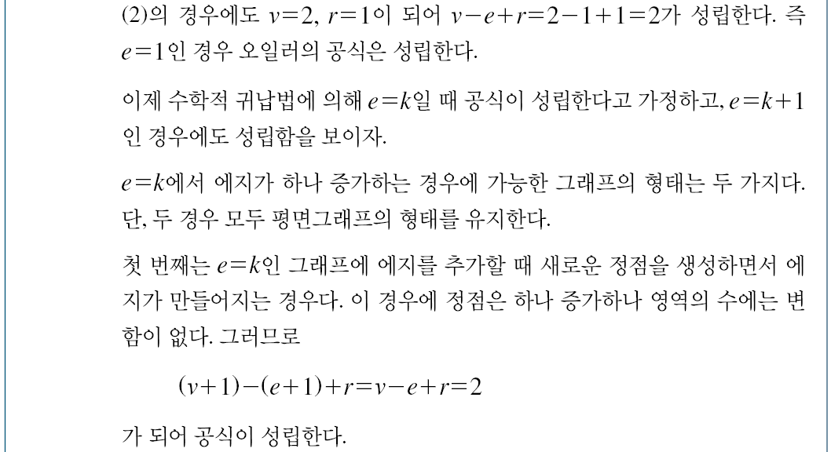
Section 03 여러 가지 그래프 (4)

Slide 34
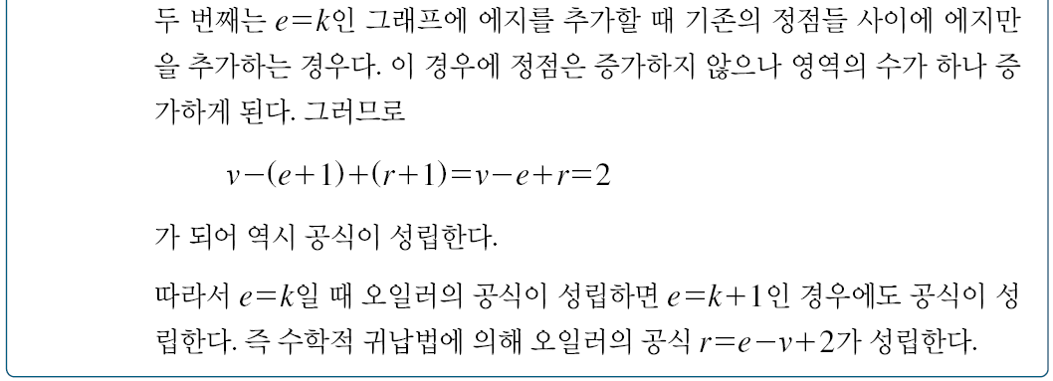
Section 03 여러 가지 그래프 (5)

Slide 35
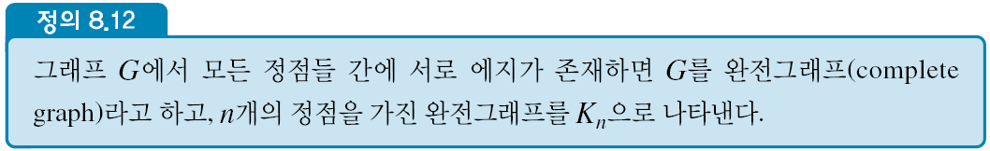
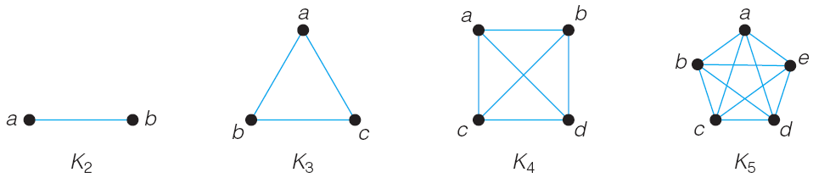
Section 03 여러 가지 그래프 (6)

Slide 36
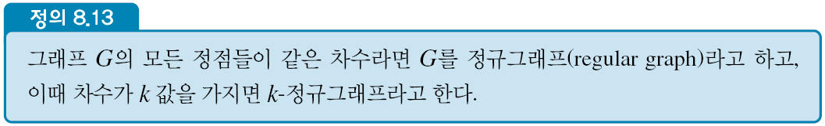

Section 03 여러 가지 그래프 (7)

Slide 37

Section 03 여러 가지 그래프 (8)

Slide 38

Section 03 여러 가지 그래프 (9)

Slide 39


Section 03 여러 가지 그래프 (10)
완전이분그래프

Slide 40

Section 03 여러 가지 그래프 (11)

Slide 41

Section 03 여러 가지 그래프 (12)

Slide 42

Section 04 그래프의 표현 (1)
인접행렬(adjacency matrices)
인접리스트(adjacency lists)
  인접행렬의 n행들의 값을 n개의 연결리스트로 표현

Slide 43



Section 04 그래프의 표현 (2)

Slide 44



Section 04 그래프의 표현 (3)

Slide 45

Section 05 그래프 탐색 (1)
깊이우선탐색(DFS, Depth First Search)

Slide 46

Section 05 그래프 탐색 (2)

Slide 47

Section 05 그래프 탐색 (3)
너비우선탐색(BFS, Breadth First Search)

Slide 48

Section 05 그래프 탐색 (4)

Slide 49
The End
함채원 • 홍영진

